Slide 1
Разработка кода информационных систем
Лабораторное занятие №1 Департамент цифровой экономики
Зайцев Алексей Иванович, к.т.н., доцент.

Slide 2
Тема лабораторного занятия №1
ПЛАТФОРМА .NET ТЕХНОЛОГИЯ РАЗРАБОТКИ WINDOWS ПРИЛОЖЕНИЙ. ПРИЛОЖЕНИЯ WINDOWS FORMS.

Slide 3
Цель лабораторного занятия №1 :
освоить инструмент «элементов управления» с целью создания различных приложений.

Slide 4
Задание
Создать приложения windows forms для решения задач по вариантам (приведены в конце презентации).
В тексте выводимом в заголовке должны быть указаны:
номер варианта,
Ваша фамилия,
номер группы.
На форме вверху должна присутствовать надпись содержащая условие задачи.
Ниже элементы управления, которые необходимы для взаимодействия с пользователем и демонстрации решения.
Программа должна перехватывать исключительные ситуации к которым могут привести ошибочные действия пользователя.

Slide 5
Теоретические сведения
Как создается и выполняется Windows-проект.
По умолчанию он содержит класс Form1 - наследника класса Form. Этот класс содержит точку входа в проект - процедуру Main, вызывающую статический метод Run класса Application, который создает объект класса Form1 и открывает форму - видимый образ объекта - для интерактивной работы пользователя. Открываемая форма содержит пользовательский интерфейс - окошки, кнопки, списки, другие элементы управления, меню. Все эти элементы способны реагировать на события, возникающие при выполнении пользователем каких-либо действий - нажатии кнопок, ввода текста, выбора пунктов меню.

Slide 6
Теоретические сведения
Приложения Windows Forms
Компания Майкрософт предоставила в составе библиотеки классов .NET Framework огромное количество "элементов управления", которые можно помещать на формы. Освоив этот инструмент, вы сможете быстро создавать эффектные приложения.
На форме можно в определенном порядке расположить различные элементы (текст, картинки, поля для заполнения и т. д.).
Каждый вид элементов управления описывается собственным классом. Библиотека FCL содержит большое число классов, задающих различные элементы управления. Одним из типов проектов, доступных на C#, является проект, создающий элемент управления, так что ничто не мешает создавать собственные элементы управления и размещать их на формах наряду со встроенными элементами.

Slide 7
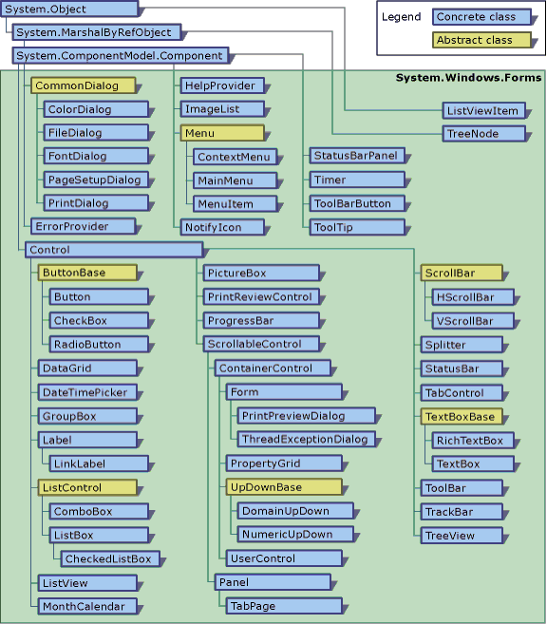
Иерархия классов элементов управления

Slide 8
Теоретические сведения
Некоторые полезные классы из пространства имен System.Windows.Forms
Label (Надпись).
Button (Кнопка).
ListBox (Список).
CheckBox (Флажок).
RadioButton (Переключатель).
MessageBox (Окно сообщений).
Menu (Меню).
TabControl (Управление вкладками).
Toolbar (Панель инструментов).
TreeView (Дерево).
DataGrid (Сетка данных).
PictureBox (Изображение).
RichTextBox (Текстовое поле с поддержкой формата RTF).

Slide 9
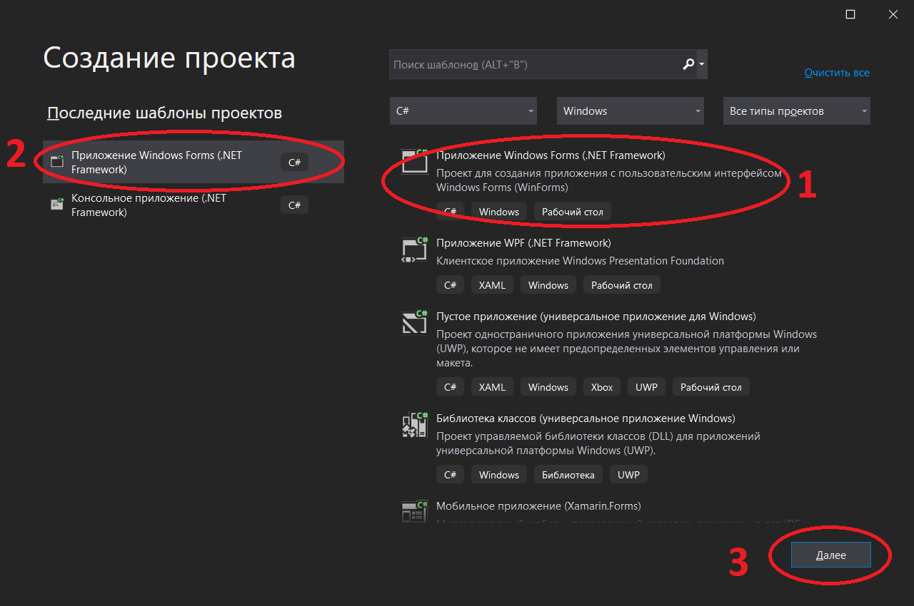
Порядок выполнения
1. Запустить приложение среды разработки программ Microsoft Visual Studio.
2.Выбрать шаблон проекта «Приложение Windows Forms (.NET Framework) в списке предложенных шаблонов -1, или в списке последних шаблонов -2, нажать «Далее» -3.

Slide 10
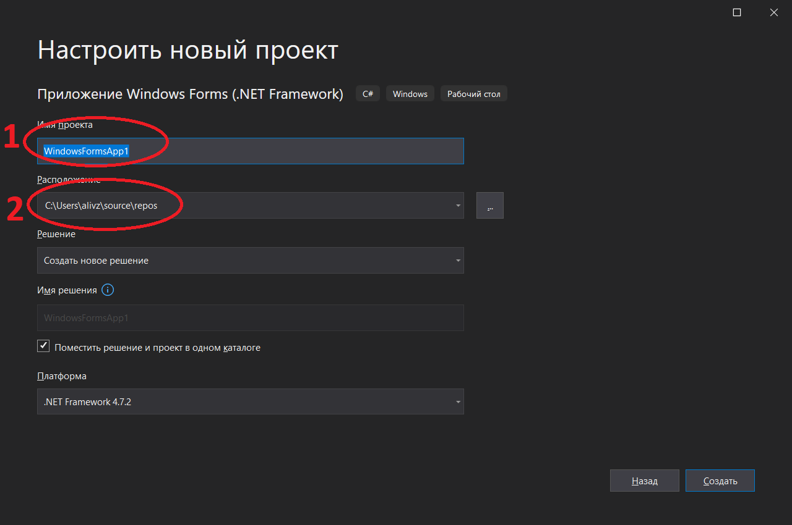
Порядок выполнения
В новом окне ввести имя проекта -1, и выбрать расположение проекта -2.

Slide 11
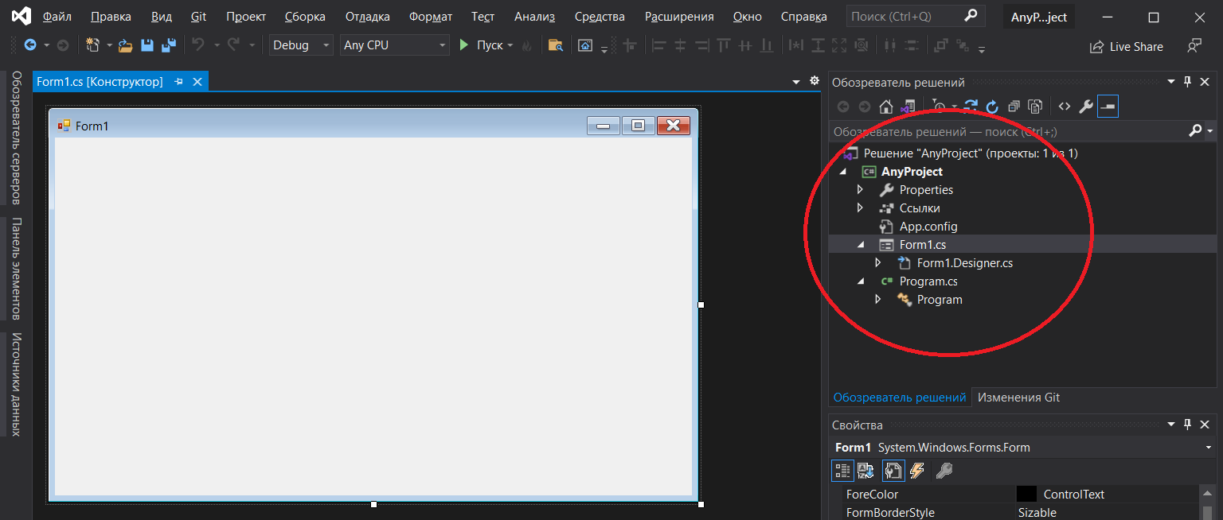
Порядок выполнения
После создания проекта откроется визуальное представление будущего окна программы. Для просмотра кода формы надо нажать клавишу F7. В проекте также создаются исходные варианты файлов с программным кодом Program.cs, и Form1.Designer.cs. Эти файлы доступны для редактирования при выборе в обозревателе решений.

Slide 12
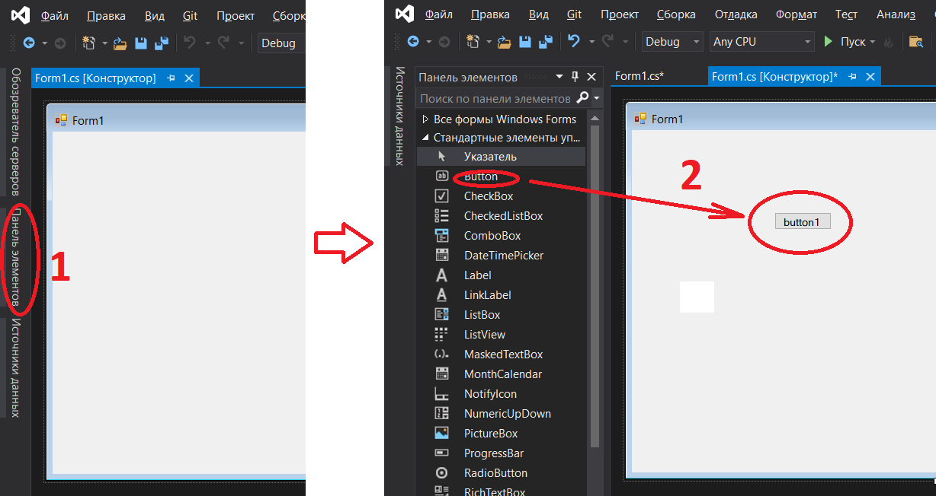
Порядок выполнения
Для добавления на форму элементов управления выберете «Панель элементов на вкладке слева» (1). И в раскрывшейся панели выберите необходимый элемент (2) и перетащите его на форму.

Slide 13
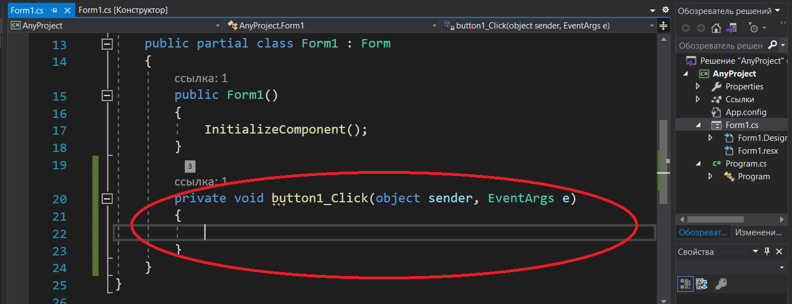
Порядок выполнения
Элемент добавится на форму. Теперь можно выполнить его настройку, например, изменить его размер или изменить текст подписи.
При двойном клике на нем откроется файл с классом Form1 с добавленным методом-обработчиком события нажатия левой кнопкой мыши на элемент. При работе программы нажатие на элемент приведет к выполнению кода этого метода.

Slide 14
Порядок выполнения
При этом в класс FormDisiner.cs добавится код описывающий этот элемент это:
Объявление переменной инкапсулирующей элемент.
Инициализация этой переменной.
Настройка свойств этой переменной.
Изменяя значения свойств при необходимости можно настроить элемент. Например, свойство Text – определяет подпись на элементе, Size – задает размер элемента и т.д.
Свойство Click – определяет метод обработчик из класса Form1, который вызывается при клике на этот элемент.
В классе FormDisiner.cs содержится код для всех элементов созданных на форме.

Slide 15
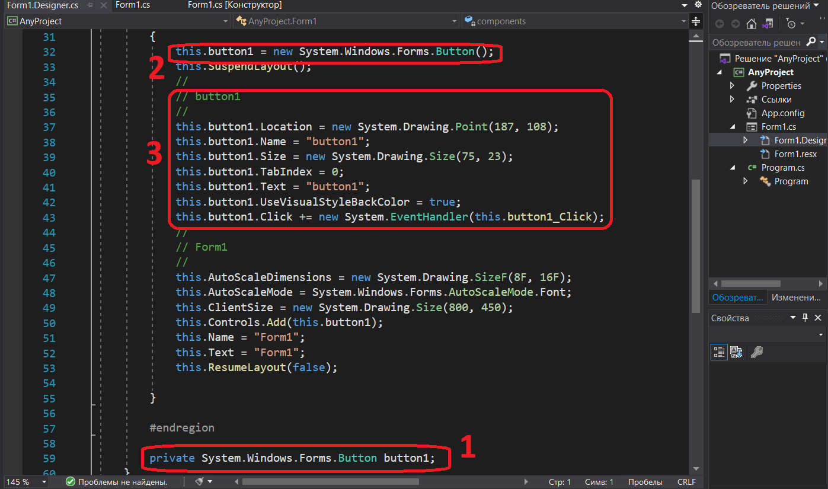
Порядок выполнения

Slide 16
Порядок выполнения
После добавления необходимых элементов и их настройки и отладки для решения задачи необходимо предусмотреть обработку ошибочных действий пользователя.
Основу обработки исключительных ситуаций в C# составляет пара ключевых слов try и catch. Эти ключевые слова действуют совместно и не могут быть использованы порознь.
try {
// Блок кода, проверяемый на наличие ошибок.
}
catch (ExcepType1 exOb) {
// Обработчик исключения типа ExcepTypel. }
catch (ЕхсерТуре2 exOb) {
// Обработчик исключения типа ЕхсерТуре2. }
где ЕхсерТуре — это тип возникающей исключительной ситуации.

Slide 17
Наиболее часто используемые исключения
В пространстве имен System определено несколько стандартных, встроенных исключений. Все эти исключения являются производными от класса SystemException, поскольку они генерируются системой CLR при появлении ошибки во время выполнения.
ArrayTypeMismatchException - Тип сохраняемого значения несовместим с типом массива
DivideByZeroException - Попытка деления на нуль
IndexOutOfRangeException - Индекс оказался за границами массива
InvalidCastException - Неверно выполнено динамическое приведение типов
OutOfMemoryException - Недостаточно свободной памяти для дальнейшего выполнения программы. Это исключение может быть, например, сгенерировано, если для создания объекта с помощью оператора new не хватает памяти.
OverflowException - Произошло арифметическое переполнение
NullReferenceException - Попытка использовать пустую ссылку, т.е. ссылку, которая не указывает ни на один из объектов
Notes:
NullReferenceException. Это исключение генерируется при попытке использовать пустую ссылку на несуществующий объект, например, при вызове метода по пустой ссылке. Пустой называется такая ссылка, которая не указывает ни на один из объектов. Для того чтобы создать такую ссылку, достаточно, например, присвоить явным образом пустое значение переменной ссылочного типа, используя ключевое слово null. Пустые ссылки могут также появляться и другими, менее очевидными путями.

Slide 18
Порядок выполнения
Исключительная ситуация должна приводить к появлению сообщения с предупреждением и содержать подсказку для исправления ошибки.
Для вывода сообщения в классе MessageBox предусмотрен метод Show, который имеет различные версии и может принимать ряд параметров.
public static DialogResult Show(
string text,
string caption,
MessageBoxButtons buttons,
MessageBoxIcon icon,
MessageBoxDefaultButton defaultButton,
MessageBoxOptions options)

Slide 19
Порядок выполнения
Исключительная ситуация должна приводить к появлению сообщения с предупреждением и содержать подсказку для исправления ошибки.
Для вывода сообщения в классе MessageBox предусмотрен метод Show, который имеет различные версии и может принимать ряд параметров.
public static DialogResult Show(
string text,
string caption,
MessageBoxButtons buttons,
MessageBoxIcon icon,
MessageBoxDefaultButton defaultButton,
MessageBoxOptions options)

Slide 20
Порядок выполнения
Вызов простого сообщения MessageBox осуществляется с помощью следующего предложения
MessageBox.Show("Введите целое положительное число");
Для вызова окна сообщения с дополнительными возможностями используйте параметры метода MessageBox.Show, описание которых приведено ниже.

Slide 21
Параметры MessageBox
text: текст сообщения
caption: текст заголовка окна сообщения
buttons: кнопки, используемые в окне сообщения. Принимает одно из значений перечисления:
AbortRetryIgnore: три кнопки Abort (Отмена), Retry (Повтор), Ignore (Пропустить)
OK: одна кнопка OK
OKCancel: две кнопки OK и Cancel (Отмена)
RetryCancel: две кнопки Retry (Повтор) и Cancel (Отмена)
YesNo: две кнопки Yes и No
YesNoCancel: три кнопки Yes, No и Cancel (Отмена)
Таким образом, в зависимости от выбора окно сообщения может иметь от одной до трех кнопок.

Slide 22
Параметры MessageBox
icon: значок окна сообщения.
Может принимать одно из следующих значений перечисления:
Asterisk, Information: значок, состоящий из буквы i в нижнем регистре, помещенной в кружок
Error, Hand, Stop: значок, состоящий из белого знака "X" на круге красного цвета.
Exclamation, Warning: значок, состоящий из восклицательного знака в желтом треугольнике
Question: значок, состоящий из вопросительного знака на периметре круга
None: значок у сообщения отсутствует

Slide 23
Параметры MessageBox
defaultButton: кнопка, на которую по умолчанию устанавливается фокус. Принимает одно из значений перечисления:
Button1: первая кнопка из тех, которые задаются перечислением MessageBoxButtons
Button2: вторая кнопка
Button3: третья кнопка
options: параметры окна сообщения. Принимает одно из значений:
DefaultDesktopOnly: окно сообщения отображается на активном рабочем столе.
RightAlign: текст окна сообщения выравнивается по правому краю
RtlReading: все элементы окна располагаются в обратном порядке справа налево
ServiceNotification: окно сообщения отображается на активном рабочем столе, даже если в системе не зарегистрирован ни один пользователь
Нередко используется только один параметр - текст сообщения.

Slide 24
Варианты заданий
1. Найти сумму четных цифр числа.
2. Максимальные элементы столбцов матрицы.
3. Четные и нечетные символы разделить по разным строкам.
4. Поменять местами строки матрицы.
5. Найти наибольший по модулю элемент матрицы.
6. Функция, возвращающая среднее арифметическое двух аргументов.
7. Сумма и произведение элементов матрицы.
8. Количество положительных элементов главной диагонали матрицы.

Slide 25
Варианты заданий
9. Переписать числа из одного файла в другой.
10. Сумма и произведение цифр случайного трехзначного числа.
11. Составьте таблицу значений функции.
Расстояние между точками в n-мерном пространстве.
13. Процентное соотношение строчных и прописных букв.
14. Вывести уравнение прямой, проходящей через две точки.
15. Программа "Угадай число" с использованием только оператора ветвления.
16. Сколько цифр в числе и его знак.

Slide 26
Варианты заданий
17. Определить количество дней в году.
18. Найти числа, отклоняющиеся от среднего значения.
19. Посчитать четные и нечетные цифры числа.
Функция вычисления f(x) в зависимости от значения x.
21. "Переворот" числа.
22. Сколько раз в матрице встречается заданное число.
23. Кубы чисел от A до B.
Добавление правильного окончания (слова) к числу.
25. Обмен значений переменных.
26. Вычисление факториала числа.
27. Пример форматированного вывода вещественных чисел.

